Slide 1


آناتومی انسان
)Anatomy(
کمیته آموزش فدراسیون اسکی
هیئت اسکی استان تهران

Slide 2
آناتومی :
علمی است که در مورد بدن انسان صحبت می کند .
در مورد ساختمان بدن انسان و روابط بین اندامهای مختلف است .
Anatomy anaکالبد یا جسم :
tome شکافتن یا تشریح کردن :
شروع علم آناتومی از یونان باستان بوده است .

Slide 3
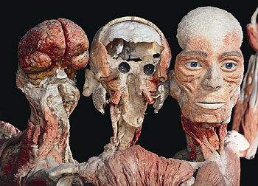
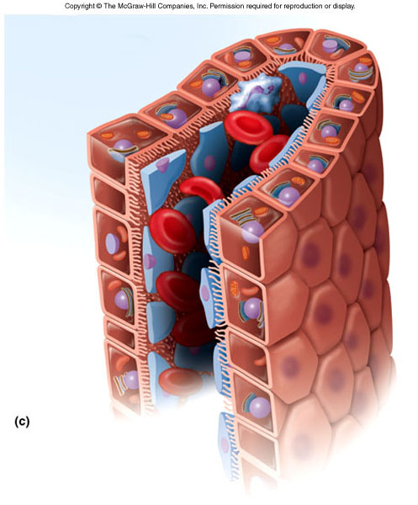
تقسیمات آناتومی انسانی :
1 – آناتومی درشت : شناخت بدن انسان را بدون استفاده از میکروسکوپ
2 – آناتومی میکروسکوپی : شناخت بدن انسان با استفاده از میکروسکوپ
3 – آناتومی تکاملی : شناخت بدن انسان از بدو تولد تا سالخوردگی

Slide 4
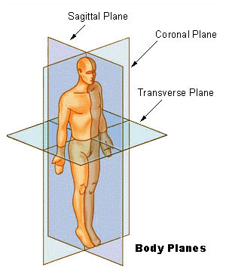
حالت های ایستادن :
ایستادن آناتومیکی :
برای مطالعه حرکت های ساعد
مچ ، کف دست و انگشتان است .
ایستادن معمولی :
در حرکت قسمت های مختلف
بدن ( باستثناء ساعد و دست ).

Slide 5
سطوح تشریحی بدن انسان :
سطوح تشریحی بدن انسان
سطح سهمی
سطح افقی
سطح عرضی

Slide 6
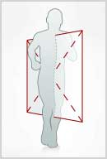
سطح سهمی sagital plane :
سطحی است فرضی که بدن انسان را به دو نیمة چپ و راست تقسیم می کند .

Slide 7
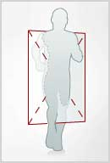
سطح عرضی frontal plane :
سطحی است فرضی که بدن انسان را به دو نیمة قدامی و خلفی تقسیم می کند .

Slide 8
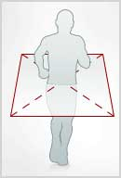
سطح افقی horizontal plane :
سطحی است فرضی که بدن انسان را به دو نیمه فوقانی و تحتانی تقسیم می کند .

Slide 9
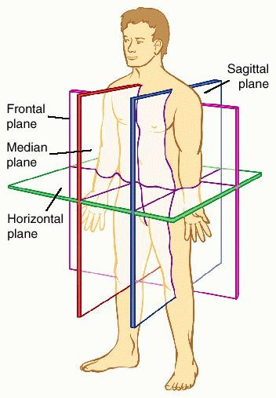
سطوح تشریحی بدن انسان :

Slide 10
مرکز ثقل :
نقطه ای است که جرم در اطراف آن به صورت کاملاً مساوی توزیع شده است .
مرکز ثقل مرکز تلا قی سه صفحه اصلی بدن یعنی صفحات سهمی ، عرضی و افقی است .
مرکز ثقل در مردان در نقطه 57 درصدی ، در زنان 55 درصدی از کف پای آنان قرار دارد .
مرکز ثقل یک فرد بالغ در حدود دومین مهرة خاجی است ( حدوداً ناف )

Slide 11
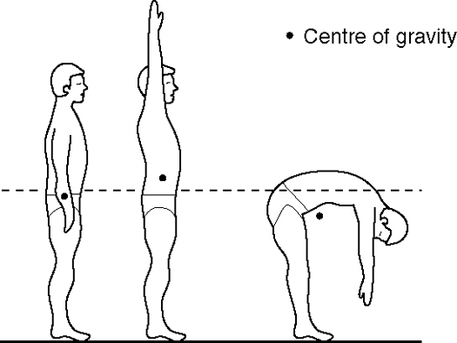
مرکز ثقل در حالت های مختلف

Slide 12
نشان دادن موقعیت اندام های بدن انسان :
قدامی : جلویی و یا نزدیک به قسمت جلویی بدن است . Anterior
جناغ سینه در قسمت قدامی قفسه سینه
خلفی : عقبی و یا نزدیک به قسمت عقبی بدن است .Posterior
مهره های پشتی در قسمت خلفی قفسه سینه
فوقانی :نزدیک به سر یا انتهای فوقانی بدن است .Superior
انتهای فوقانی استخوان ران در مفصل ران
تحتانی : نزدیک به پا یا انتهای تحتانی بدن است . Inferior
انتهای تحتانی استخوان ران در مفصل زانو

Slide 13
نشان دادن موقعیت اندام های بدن انسان :
خارجی : به معنی دور از خط میانی بدن Lateral
داخلی : به معنی نزدیک به خط میانی بدن Medial
سطحی : نزدیک به سطح بدن Superficial
عمقی : به معنی دور از سطح بدنDeep
داخلی :داخل یا درون استInternal
خارجی : خارج یا خارجی است External

Slide 14
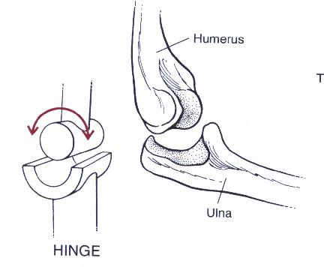
مفصل :
محل اتصال دو سر استخوان را مفصل گویند .
مفاصل بدن انسان از نظر حرکتی به سه دسته تقسیم می شوند :
مفاصل غیر متحرک ( استخوانهای سر و صورت )
مفاصل نیمه متحرک ( ستون مهره ها )
مفاصل متحرک ( مفاصل سینوویال )

Slide 15
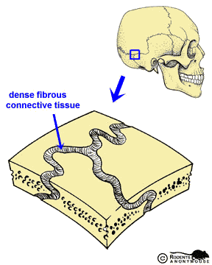
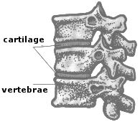
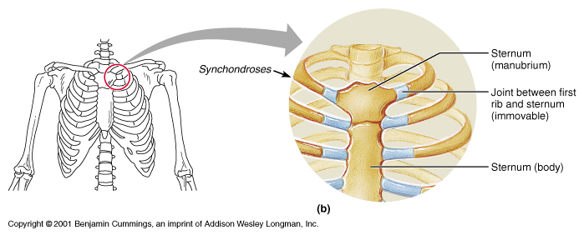
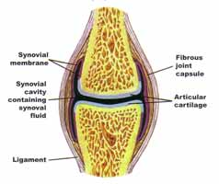
اشکال مفاصل :

Slide 16
مفاصل متحرک به شش دسته تقسیم می شوند :
مفصل کروی Ball & socket joint
مفصل لقمه ای Condyloid joint
مفصل زینی saddle joint
مفصل قرقره ایHinge joint
مفصل استوانه ای Pivot joint
مفصل مسطحGliding joint

Slide 17
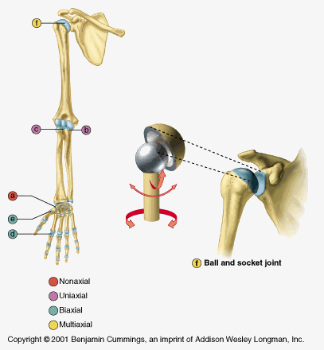
مفصل کروی :
سطوح مفصلی قسمتی از کره بوده ، یکی محدب و دیگری مقعر می باشد و داخل یکدیگر قرار دارند .
شانه و ران
سه محور حرکتی

Slide 18
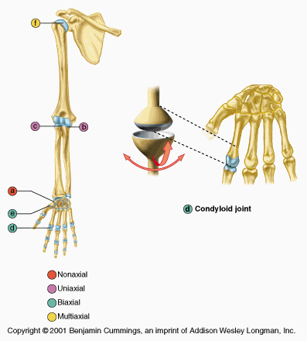
مفصل لقمه ای :
سطح بیضی شکل ، یکی مقعر و دیگری محدب روی یکدیگر قرار می گیرد .
دو محور
زانو و مچ دست ، بند اول انگشتان ،
استخوانهای کف دست

Slide 19
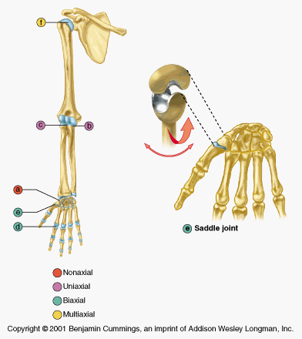
مفصل زینی :
سطح مفصلی شبیه زین بوده و به شکل محدب و مقعر می باشد .
دو محور
اولین استخوان کف دست با استخوان ذوزنقه در مچ دست

Slide 20
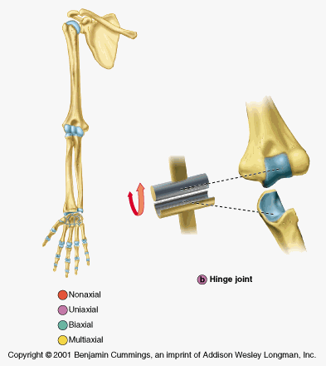
مفصل قرقره ای (لولایی ):
سطوح مفصلی شکل قرقره
یک محور
مفصل آرنج ، فک زیرین

Slide 21
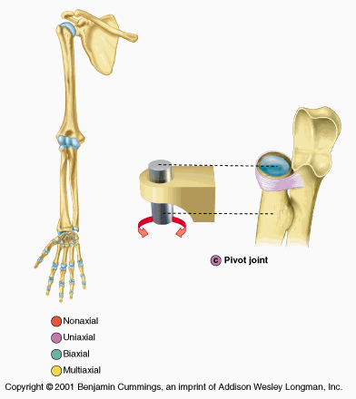
مفصل استوانه ای :
سطح مفصلی قطعاتی از استوانه است ، یکی محدب و یکی مقعر بوده
یک محور
بین دو مهرة اول گردن ، محل مفصل فوقانی زنداعلی و زند اسفلی

Slide 22
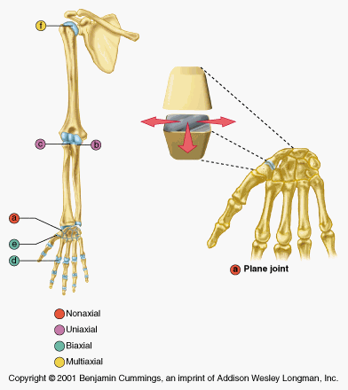
مفصل مسطح :
سطح مفصلی مسطح بوده و بر روی یکدیگر منطبق است
بدون محور
مهره ها با دنده ها ، استخوانهای مچ دست

Slide 23
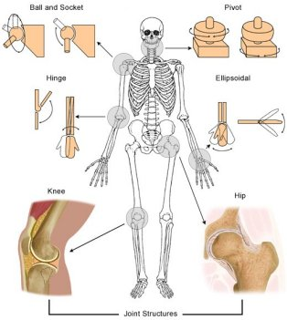

Slide 24
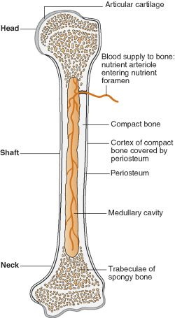
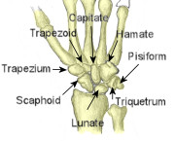
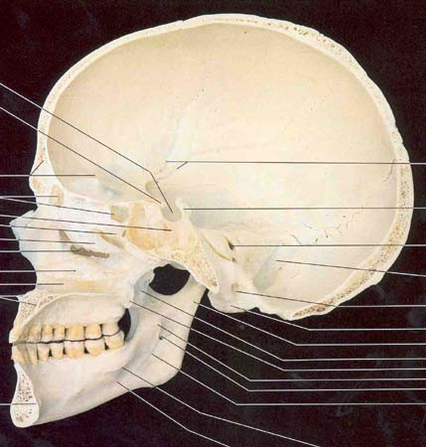
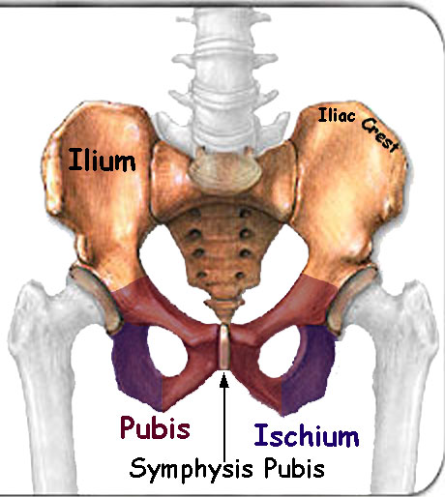
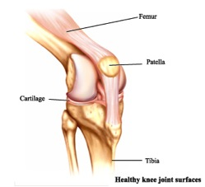
انواع استخوانها :
استخوانهای بلند : یک تنه و دو سر دارند ، استخوان ران و بازو
استخوانهای کوتاه : استخوانهای مچ دست
استخوانهای پهن : استخوانی بشقابی شکل هستند ، استخوان جمجمه
استخوانهای بی نام : شکل خاصی ندارند ، استخوان بی نام و مهره ها
استخوانهای کنجدی : در لابلای وتر عضلات ، استخوان کشکک زانو
استخوانهای درزی

Slide 25
تعداد استخوانهای بدن :
تعداد استخوانهای بدن 206 قطعه است .
استخوانهای بدن شامل 2 قسمت اصلی است :
1 . استخوان بندی محوری : سر و صورت ، ستون فقرات و قفسه سینه
2 . استخوان بندی ضمیمه ای : اندام تحتانی ( پاها )، اندام فوقانی ( دستها )
6 قطعه استخوان نیز در دو گوش وجود دارد .
1 استخوان نیز ارتباط مستقیم با اسکلت نداشته و لامی نام دارد .
استخوانهای سرو صورت :
تعداد آن 22 عدد است .
8 عدد جمجمه
14 قطعه در صورت

Slide 26
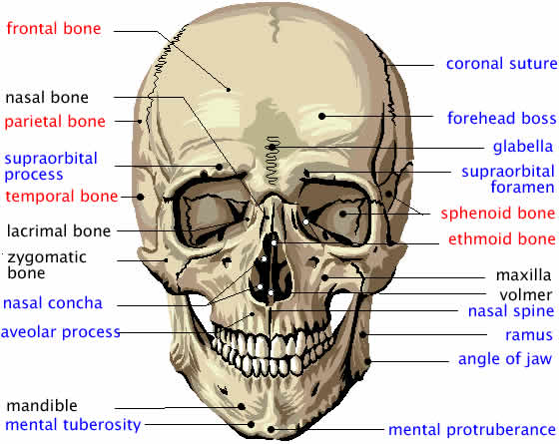
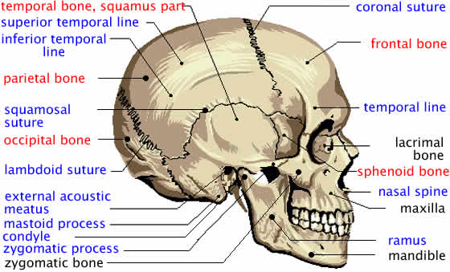
استخوان سر و صورت :

Slide 27
استخوان های بدن :
استخوانهای ستون فقرات :
تعداد 26 قطعه استخوان
استخوانهای قفسه سینه :
شامل 12 جفت دنده است که در جلو به قفسه سینه و در پشت به مهره ها متصلند.
استخوان جناغ سینه 1 عدد است .
استخوانهای پا :
تعداد استخوانهای هر یک از اندام تحتانی 30 قطعه است بوسیله کمربند لگن به استخوان بندی محوری متصلند .
استخوانهای دستها :
تعداد استخوانهای هر یک از از اندام فوقانی30قطعه است بوسیله کمربند شانه به استخوان بندی محوری متصلند .

Slide 28
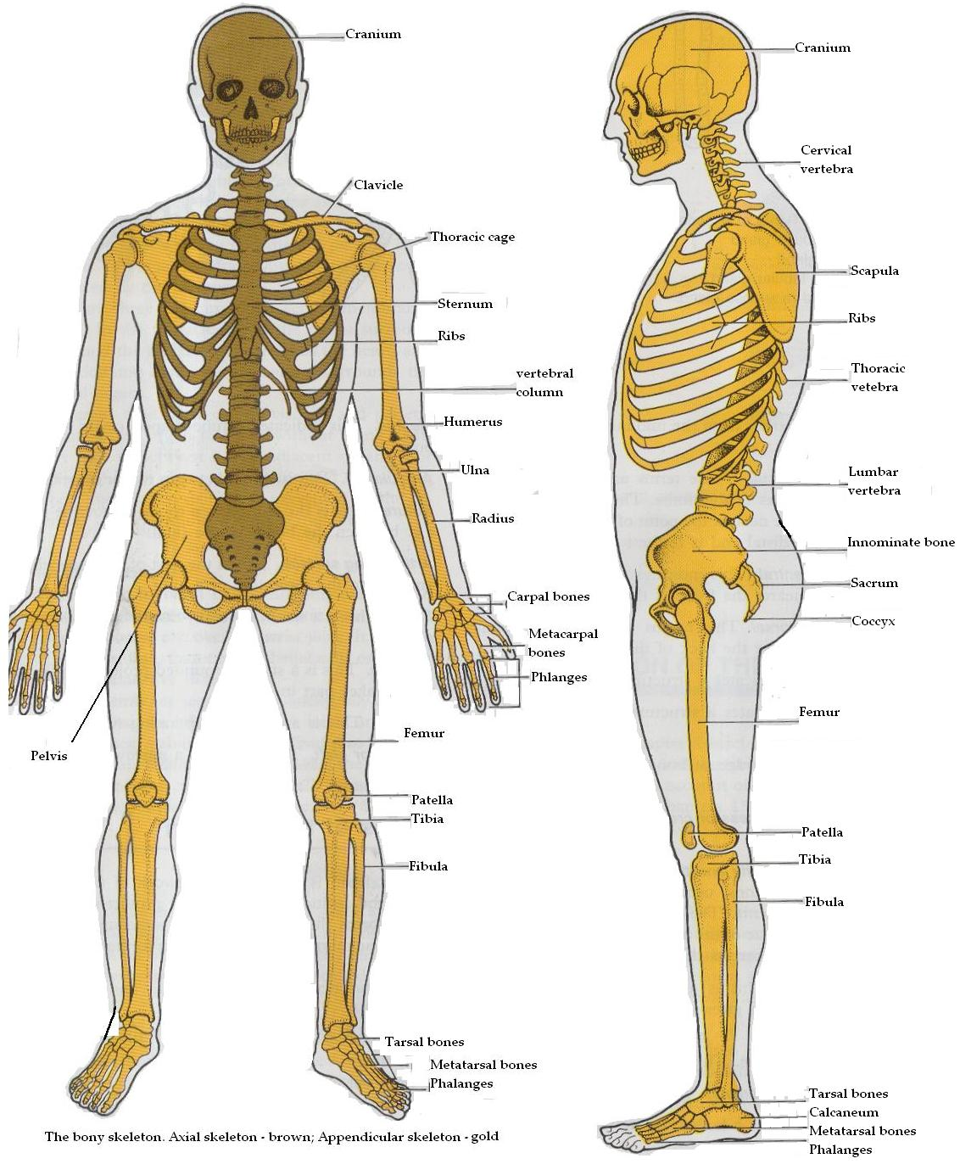
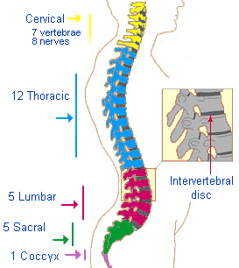

Slide 29
استخوان های فوقانی :
استخوان کتف ( استخوان پهن ) ........................................................ 1عدد
استخوان ترقوه ( استخوان بلند ) ...................................................... 1 عدد
استخوان بازو ( استخوان بلند ) ........................................................... 1 عدد
استخوان زند اعلاء و زند اسفل ( استخوان بلند )................................ 2 عدد
استخوان مچ دست (استخوان کوتاه)..................................................... 8 عدد
استخوان کف دست (استخوان بلند )................................................... 5 عدد
استخوانهای انگشتان دست ( استخوان دراز ).................................... 14 عدد
32 عدد
64 = 2 * 32

Slide 30
استخوانهای تحتانی :
استخوان ران ( استخوان بلند ) ......................................... 1 عدد
استخوان زانو ( استخوان کنجدی)..................................... 1 عدد
استخوان لگن ( استخوان پهن ) ..................................... 1 عدد
استخوان ساق ( استخوان بلند ) ................................... 2 عدد
استخوان مچ پا ( استخوان کوتاه ) .............................. 7 عدد
استخوانهای کف پا (استخوان بلند )........................... 5 عدد
استخوان انگشتان پا ( استخوان بلند )........................ 14 عدد
31 عدد
62= 2 *31

Slide 31
استخوان ستون فقرات :
مهره های گردنی ......................................................... 7 عدد
مهره های پشتی ......................................................... 12عدد
مهره های کمری ......................................................... 5 عدد
خاجی ............................................................................ 1 عدد
دنبالچه ......................................................................... 1 عدد
26 عدد
استخوان قفسه سینه :
12 جفت دنده ..............................................................24 عدد
جناغ سینه ...................................................................1 عدد

Slide 32
شمارش استخوان ها :
استخوانهای دست 64 عدد
استخوانهای پا 62 عدد
استخوانهای ستون فقرات 26 عدد
استخوانهای سروصورت 22 عدد
استخوانهای 2 گوش 6 عدد
استخوان لامی 1 عدد
استخوان قفسه سینه 24 عدد
استخوان جناغ سینه 1 عدد
206 عدد

Slide 33
عضلات
عضلات بدن عناصری از بافت قابل انقباض بدن هستند که بوسیلۀ این پدیده حرکات ارادی و غیرارادی را باعث می شوند .
عضلات به سه دسته تقسیم می شوند :
1 . عضلات صاف : دستگاه گوارش یا تنفس
2 . عضلۀ قلب این دو نوع غیرارادی هستند
3 . عضلۀ اسکلتی یا مخطط

Slide 34
نامگذاری عضلات بدن :
بدن انسان تعداد زیادی عضله دارد که ویژگی ها و دلایل خاصی برای جهت نامگذاری آنها وجود دارد :
1 . اعمال : بازکننده مچ و خم کننده انگشتان
2 . جهت تارها : عضلات عرضی و مایل شکم
3 . نام استخوانی که از روی آن شروع می شوند و یا از روی آن می گذرند :
عضلات درشت نئی
4 . تعداد محل های چسبندگی آنها در یکطرف : عضله دوسر بازویی ، سه سربازویی
5 . شکل خاص : عضلۀ متوازی الاضلاع
6 . برحسب موقعیت و محلشان : عضلات سینه ای و شکمی

Slide 35
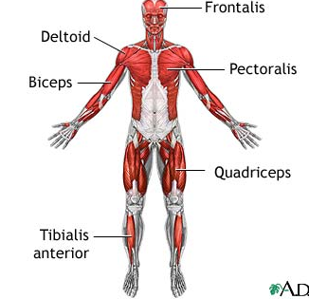
نمای قدامی اسکلت عضلانی انسان :

Slide 36
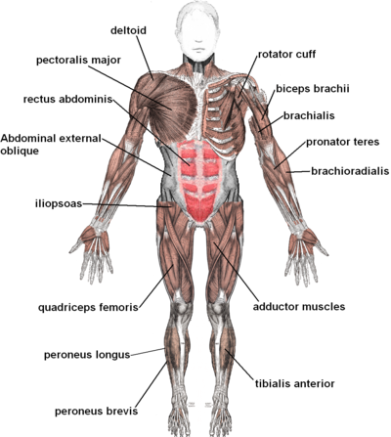
نمای قدامی اسکلت عضلانی انسان :

Slide 37
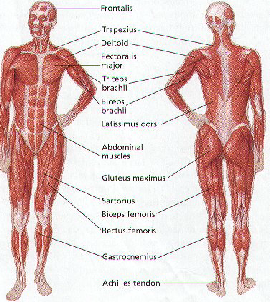
نمای قدامی و خلفی اسکلت عضلانی انسان :

